Slide 1
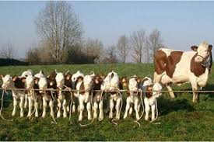
Развитие сельского хозяйства на территории Слюдянского района

Slide 2
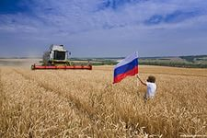
С 2014 г. государство стало активно поддерживать сельхозпроизводителей

Slide 3
Сельхозпроизводителями являются:
Личные подсобные хозяйства (ЛПХ)
Вновь созданные и действующие ИП, у которых доля дохода от реализации произведенной ими сельскохозяйственной продукции составляет не менее 70% от их общего дохода
Крестьянско-фермерские хозяйства (КФХ)
С/х потреби-тельские коопера-тивы
Согласно 264- ФЗ от 29.12.2006 г. «О развитии сельского хозяйства

Slide 4
Согласно Закону № 112 – ФЗ от 07.07.2003 г. «О личных подсобных хозяйствах»:
Органам местного самоуправления поселений и городских округов требуется организация учета ЛПХ в похозяйственных книгах, в которых указывается:
ФИО, дата рождения гражданина, которому предоставлен и (или) которым приобретен земельный участок для ведения личного подсобного хозяйства
площадь земельного участка личного подсобного хозяйства, занятого посевами и посадками –
количество сельскохозяйственных животных, птицы и пчел;
сельскохозяйственная техника, оборудование, транспортные средства

Slide 5
Приказом Министерства СЕЛЬСКОГО ХОЗЯЙСТВА РОССИЙСКОЙ ФЕДЕРАЦИИ от 11 октября 2010 г. N 345 «ОБ УТВЕРЖДЕНИИ ФОРМЫ И ПОРЯДКА ВЕДЕНИЯ ПОХОЗЯЙСТВЕННЫХ КНИГ ОРГАНАМИ МЕСТНОГО САМОУПРАВЛЕНИЯ ПОСЕЛЕНИЙ И ОРГАНАМИ МЕСТНОГО САМОУПРАВЛЕНИЯ ГОРОДСКИХ ОКРУГОВ»
Форма книги утверждена:

Slide 6
Согласно Закону № 74 – ФЗ от 11.06.2003 г. «О крестьянских фермерских хозяйствах»:
Крестьянское (фермерское) -представляет собой объединение граждан, связанных родством и (или) свойством, имеющих в общей собственности имущество и совместно осуществляющих производственную и иную хозяйственную деятельность (производство, переработку, хранение, транспортировку и реализацию сельскохозяйственной продукции), основанную на их личном участии.
Фермерское хозяйство может быть создано одним гражданином.
Членами фермерского хозяйства могут быть (по соглашению):
1) супруги, их родители, дети, братья, сестры, внуки, а также дедушки и бабушки каждого из супругов, но не более чем из трех семей. Дети, внуки, братья и сестры членов фермерского хозяйства могут быть приняты в члены фермерского хозяйства по достижении ими возраста шестнадцати лет;
2) граждане, не состоящие в родстве с главой фермерского хозяйства. Максимальное количество таких граждан не может превышать пяти человек.
Фермерское хозяйство считается созданным со дня его государственной регистрации в ИФНС*

Slide 7
Поддержка с/х производителей осуществляется в рамках 264-ФЗ от 29.12.2006 г. «О развитии сельского хозяйства»

Slide 8
К мерам по реализации государственной аграрной политики относится:
Предоставление безвозвратных бюджетных субсидий сельскохозяйственным товаропроизводителям (ЛПХ, КФХ и ИП)
Осуществление закупки и поставок сельскохозяйственной продукции, сырья и продовольствия для государственных и муниципальных нужд;
Регулирование рынка сельскохозяйственной продукции, сырья и продовольствия
Консультационная помощь

Slide 9
«Создание условий для развития сельскохозяйственного производства в поселениях Слюдянского района на 2015-2018 гг.»
На территории Слюдянского района
принята муниципальная программа, утвержденная постановлением администрации МО Слюдянский район от 10.11.2014 года №1775

Slide 10
Мероприятия программы: 1.Создание системы обеспечения жильем проживающих и желающих проживать в сельской местности и закрепление в сельской местности молодых семей и молодых специалистов. - схема: 30х70. 30% – средства граждан 70 %– предоставляемая субсидия 2.Обустройство населенных пунктов объектами социальной инфраструктуры. -Создание культурно-досугового типа в Быстринском и новоснежнинском МО -создание школы –сад в п.Утулик 3.Грантовая поддержка местных инициатив граждан, проживающих в сельской местности. -Средства поселений в размере 1000 руб. - трудовое участие граждан -вклады юридических лиц

Slide 11
Обеспечение продовольственной безопасности путем перехода на обеспечение экологически-чистой с/х продукцией местных производителей
ОСНОВНАЯ ЦЕЛЬ:

Slide 12
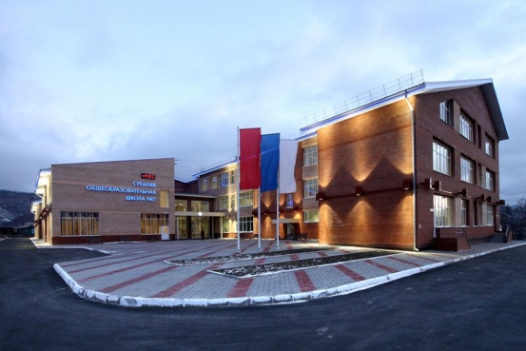
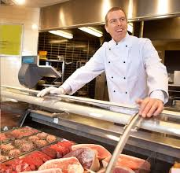
Цель 1
Обеспечение бюджетных образовательных и дошкольных учреждений (школы и сады) с/х продукцией местного производства
Цель 2
Обеспечение населения района с/х продукцией местного производства
Задача:
Организовать муниципальные закупки для муниципальных нужд у местных производителей говядины бескостной и картофеля
10,2 т. мяса говядины бескостной
35 т. картофеля
Задача:
Организовать дополнительные места на с/х ярмарках в г. Слюдянка и г. Байкальск для местных производителей (1 этап)

Slide 13
Цель 3
Обеспечение социально незащищенных слоев населения с/х продукцией местного производства
Цель 4
Обеспечение сырьем перерабатывающие организации, организации общепита с/х продукцией местного производства
Задача:
Организовать дополнительные места на с/х ярмарках в г. Слюдянка и г. Байкальск для реализации проекта «Социальная лавка»
Задача:
Организовать заключение соглашений о намерении на поставку с/х продукции

Slide 14
Мероприятия на 2015 год:
1. Организовать учет личных подсобных хозяйств во всех поселениях района посредством ведения похозяйственных книг.

Slide 15
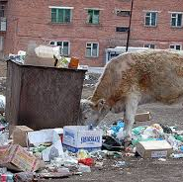
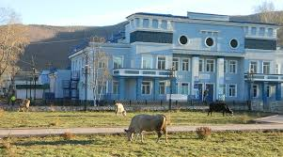
Ожидаемый результат № 1
Решение проблемы с безнадзорными с/х животными

Slide 16
Ожидаемый результат №2
Легализация мяса, реализующегося на территории Слюдянского района (пресечение случаев воровства)

Slide 17
Ожидаемый результат №3
Легализация форм хозяйствования на селе
(ЛПХ – 1 ступень, для последующего преобразования в КФХ)

Slide 18
Мероприятия на 2015 год:
2. Ведение в администрации района реестра с/х субъектов (ИП в сфере с/х и КФХ), заключение соглашений.

Slide 19
Ожидаемый результат № 1
Создание единого банка данных о с/х субъектах, с/х угодьях, поголовье и т.д., в т.ч. для своевременного информирования потенциальных получателей поддержки (субсидий)

Slide 20
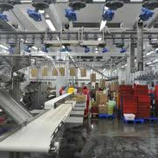
Ожидаемый результат №2
Создание технологических цепочек по продвижению экологически чистой с/х продукции

Slide 21
Мероприятия на 2015 год:
3. Реализация проекта «одного окна» для с/х производителей через НП «Центр содействия предпринимательству Слюдянского района»

Slide 22
Ожидаемый результат № 1
Вовлечь с/х производителей Слюдянского района в поступательный процесс по получению различных мер гос. поддержки на разных этапах ведения деятельности

Slide 23
Мероприятия на 2015 год:
4. Администрации района и поселений заключить соглашения с ТЦ «Базар» г.Слюдянка и в 2015 г. с муниципальным рынком в г.Байкальске о выделении дополнительных мест торговли для местных производителей и социальных лавок

Slide 24
Мероприятия на 2015 год:
5. Кооперирование КФХ для поставки с/х продукции в рамках муниципального заказа в школы и сады района, заключение соглашений о намерениях.

Slide 25
НП «Центр содействия предпринимательству Слюдянского района»
Поддержка КФХ и ИП через

